Slide 1
從生命永續觀點看 現代醫學所面臨的 困境、挑戰與希望
Part II
佛光山寺副住持
南華大學專任教授
慧開法師編講

Slide 2
五、 孝道的再省思
2
Notes:
2

Slide 3
在從前：當疾病已臻末期，而且藥石罔效的時候，醫師只能跟家屬一齊陪伴臨終病人往生。
在當代：然而，自從1960年代以來，很多醫療急救術，例如心肺復甦術(簡稱CPR)等等的發明問世，反而讓醫師對末期與臨終病人施予很多相當痛苦的急救措施。
陳榮基教授/蓮花基金會
3

Slide 4
這些急救措施包括：
氣管內插管、體外心臟按壓、急救藥物注射、心臟電擊、心臟人工調頻、人工呼吸…等等，嚴重地阻礙及破壞末期病人的善終權利與機會。
慧開按：絕大多數人都不知道，心肺復甦術(CPR)要做的話，就是全套上陣，沒有單點的，對末期與臨終病人而言，是非常恐怖的酷刑。
陳榮基教授/蓮花基金會
4

Slide 5
醫院裡現行臨終處置的SOP
1. 急救、插管、接呼吸器…
(Endo+Ventilator)
2. 送加護病房 (ICU) 繼續急救
3. 以機器與管線維持生命跡象
4. 多重器官衰竭而死亡
5. 轉太平間 (Mortuary)
陳榮基教授/蓮花基金會
5

Slide 6
絕大多數現代人之所以不得善終，除了上述那些客觀的社會環境與醫療體制等因素外，還有二項直接關係到病人本身的重大因素：
其一、是病人本身沒有「求善終」或「求往生」的心理準備，因而無法面對自我肉體一期生命「自然凋謝」的必然歷程與結局。

Slide 7
其二、是家人的親情羈絆與錯誤的孝道觀念，誤以為現代的醫療科技可以奇蹟地避免或扭轉病人的死亡命運。
絕大多數人或是出於無知，不了解肉體生命的極限以及醫療的限制，或是擔心受到親朋好友乃至左鄰右舍、街頭巷尾的與論壓力，認為沒有為親人進行急救措施，就是「不孝」，因而多半會要求醫師盡一切可能救到底。

Slide 8
所有這些醫療急救措施的主張以及施行，表面上看起來是在「盡孝道」，是在「盡力挽救生命」，其實是「嚴重地阻礙及破壞」末期病人的「善終權利與機會」。
而最令人難過的事，莫過於我明明看到不少末期或臨終的病人，其實原本是有機會能夠真正善終，甚至於如願往生的，結果卻是痛苦悽慘而死。

Slide 9
非常不幸的，往往因為家人的不當決定與作為，讓病人能夠「善終」與「如願往生」的契機，就這樣平白地點點滴滴流逝，直到最後將精神體力耗盡為止，落得「多重器官衰竭」，痛苦而終。
沒有做心肺復甦術(CPR)就讓末期疾病的親人死亡，就是不孝、不愛嗎？

Slide 10
不是的！蓮花基金會董事長陳榮基教授說得好：
大孝與大愛，並非不計末期病人的痛苦，一味地搶救到底，而是親切的陪伴末期親人，協助他/她坦然接受疾病與死亡，減少他/她在『身、心、靈』上的痛苦，協助他/她放下萬緣，安詳往生！」

Slide 11
同樣的道理，沒有做CPR急救就讓末期病人死亡，就是醫師的失職及醫療的失敗嗎？
不是的！陳榮基教授說：「人生終究必有一死，絕症末期病人的死亡，是『大自然的生命機制』，並非醫療的失敗。未能協助病人安詳往生，才是醫療真正的失敗。」

Slide 12
我要再補充一句：未能協助親人長輩善終及安詳往生，才是真正的孝道有虧。
CPR等急救術是有其運用的條件與限制的，可能救回來的情況是：突然心臟病發作、遭受電擊、溺水、嚴重外傷或可逆性呼吸衰竭…等等的病人或傷患。

Slide 13
例如：2002年在英國高鐵出軌事故中重傷昏迷兩個月的香港鳳凰衛視主播劉海若；2006年在高速公路上車禍重傷的台中市長胡志強的夫人邵曉鈴女士，都是從死亡的邊緣被救回來了，因為她們原本都很健康，而不是年老末期的病人。

Slide 14
然而，絕大多數的社會大眾都誤判及高估了醫療的效用，而不知道現代醫療的極限，其實CPR根本就無法救回慢性而且逐漸衰竭的年老末期病人，只是延長病人的痛苦與折磨，最後終歸一死。

Slide 15
但是往往因為家屬的無知與堅持，或者醫師本身主觀上也不能接受病人在他手上死亡，而一心一意想要與病魔和死神對抗，而一再地對末期病人進行急救，甚至還「加碼」急救，再以機器與管線維持「生命跡象」。

Slide 16
很不幸的，最後的結局其實是讓病人耗盡了精神與體力，導致多重器官衰竭而死亡，這就是在醫院裡不斷重演的生命落幕真實戲碼，毫無現代人應該享有的「死亡品質」與「死亡尊嚴」可言。

Slide 17
請問：在這樣的死亡情境中，親情的關懷究竟何在？「孝道」究竟何在？
陳榮基教授、陳秀丹醫師和我不約而同地主張「拒絕心肺復甦術、拒絕插管、拒絕無效且增加痛苦的臨終急救術」。

Slide 18
請大家特別注意，是「拒絕」急救，而不是「放棄」急救！這是讓親人能夠安詳往生的關鍵要素。
我們從來就不曾見過末期病人經過「一再不斷地」急救而能存活，最後安詳往生的，全部都是在極端痛苦中，「多重器官衰竭而死亡」！

Slide 19
因此，我不得不說：堅持要給臨終的親人急救的決定，其實是非常非常非常錯誤的「不孝之舉」！
在親人生命的最後階段，想要圓滿孝道的關鍵功課，其實是在於家人的親情陪伴，而且是「全程的陪伴」(可以由家人輪流排班)，這也是讓臨終病人經驗他生命中最後而且是最重要的成長階段。

Slide 20
真正能夠讓末期病人「享受家人全程親情陪伴」的前提要件，就是「不施行心肺復甦術、不接受無謂的治療、讓病人能決定自己的事、讓病人免於現代醫療的折磨與摧殘、讓病人如同正常人般地受到尊重」。

Slide 21
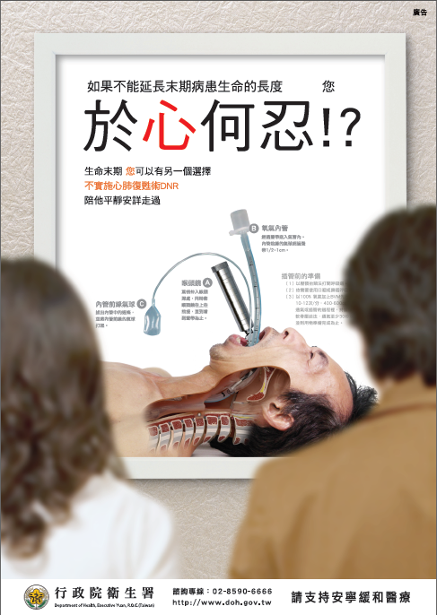
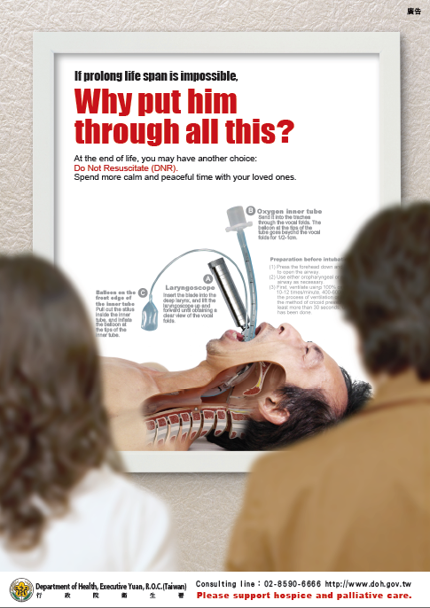
[ 平面廣告]
【插管篇】
陳榮基教授/蓮花基金會
21

Slide 22
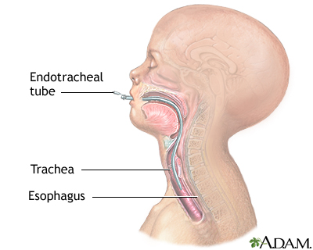
插呼吸管示意圖
22

Slide 23
小弟開定的 手術插管親身經驗
23

Slide 24
(2014年12月7日紀錄)出院了！插管很容易讓氣管受傷，這種罪不要說老年人受不起，中年人一樣受不起。
手術從昨天下午三點到現在，我喉嚨原本沒有痰，插完管，拔出來好像火燒喉嚨，還一堆清不完的痰，睡也睡不好。還好我們沒有讓老媽、老爸臨走前要受這種罪，阿彌陀佛！
24

Slide 25
如果你問我：挨一刀會不很痛？我只能跟你說：全身痲醉，等你動完刀，醒來已經在恢復室了，但是痛苦的在後面。
我是在週六早晨6:00開始禁食，動刀前8個小時內不能喝一滴水，所以我在3:00pm做完扁桃腺切除手術，在手術過後6小時才能進食，到了9:00pm開始喝水。
25

Slide 26
這是插氣管的，當拔管的時候，我的氣管好像火在燒，支氣管裡有一堆痰，躺著無法咳出來，兩個鼻孔又鼻塞，全身痲醉沒退，又無法起身把痰咳出來。護理人員就讓病患像一條上岸的魚一樣用嘴呼吸，卻不會幫忙，原因是如果用抽痰機，會傷到傷口與乾燥的氣管，所以就晾在恢復室。
26

Slide 27
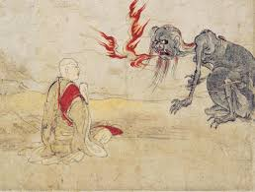
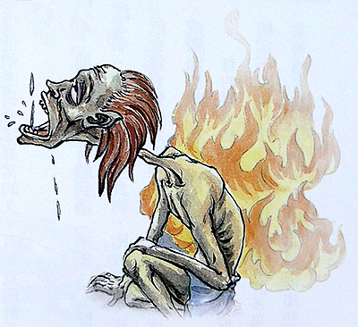
最痛的部份不是動刀的傷口，是插管的後遺症，這個時候讓我想起了六道輪迴中的餓鬼道，喉嚨細細的，每每喝一點東西就好像火在燒，喝下去的水，又跟痰混在一起，當你咳痰的時候，不僅是傷口痛，支氣管也在痛。
27

Slide 28
這種狀況真的也無法好好的睡覺，在入睡之前一定要再打一劑止痛針與消腫針。這件事我昨晚沒做，所以就睡半個小時，起來咳痰後打坐後，再睡半個小時…來來回回，一直到早上。
住院醫生來，我就跟他抱怨：我不打算再多住一天，我睡也睡不好，也沒有主動給我消炎止痛的藥，我多住一天要幹嘛？
28

Slide 29
住院醫生看了我的傷口之後，評估狀況是OK的，但是我跟他說：我氣管不舒服，他說那是插管造成的。
到了今天都還沒恢復，我想我這種年紀都不見得受的了插管的痛苦，更何況是八十、九十多歲的老人家，插了管子，還想要「正念現前」，根本就是Mission Impossible，機率非常、非常低的啦！
29

Slide 30
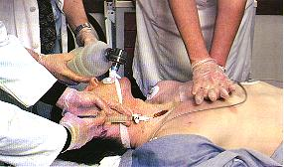
到了年老多病、體弱氣衰時，若欲善終， 千萬要避免心肺復甦術、插管…等等。
30

Slide 31
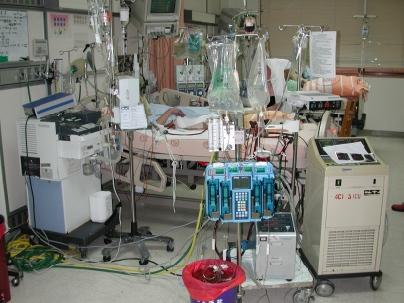
加護病房的實相： 在一堆機器的背後，您看到了什麽？ 「生命」一定要用「機器」來延續嗎？
陳榮基教授/蓮花基金會
31

Slide 32
32

Slide 33
醫師的現身說法 — 國立陽明大學附設醫院院長 唐高駿
(摘錄自陳秀丹醫師所著的
《像殘酷的仁慈說再見》一書)
33

Slide 34
我在接受住院醫師訓練的時候，自認熟悉所有急救技能，天下沒有Ｃ(心肺復甦術CPR簡稱)不回的病人，每一次急救，感受到病人肋骨在我進行心臟按摩時折斷，空氣中充滿了因多次電擊的烤肉香氣，最後看到監視器上病人的心跳回穩，滿意地出去抽根菸，紓解興奮緊張的情緒，偶爾有的病患真的醒來而且出院，然而大部分病患在使用維生設備後幾天就過世，有些成為植物人永遠沒有醒來。
34

Slide 35
六、 現代「善終課題」 之解套與具體實踐功課

Slide 36
其實 我們都可以 死得自然而不痛苦
36

Slide 37
(一) 有情臨命終時 的身心狀態
37
Notes:
37

Slide 38
《瑜伽師地論》云：「又善心死時安樂而死，將欲終時無極苦受逼迫於身；惡心死時苦惱而死，將命終時極重苦逼迫於身。」由此可知，臨終時的善、惡心念決定了我們的「死亡品質」與「死亡尊嚴」。
「善心死時安樂而死，將欲終時無極苦受逼迫於身」這一段描述還透露了一項重要的訊息，即是死亡並非一定就是苦惱、恐怖的，也可以是很安樂、愉悅的經驗，可以釐清與化解一般人面對死亡的恐懼與成見，有許多關於瀕死經驗的記載可以作為旁證。

Slide 39
(二)
回歸大自然 的生命機制
39

Slide 40
肉體的自然死亡「不是疾病」，而是「大自然的生命機制」，現代醫學與醫護人員應有坦然接受「自然死」的基本認知與素養，一般大眾也應該有坦然接受「自然死」的心理準備與共識。
其實，老人的自然死亡與嬰兒的出生一樣，有其個別自然的節奏與時機(timing)，本來就不須要也不應當受到人為的干預。
40

Slide 41
(三) 順應 肉體生命 自然死亡的歷程
41

Slide 42
肉體的自然死亡，就像是落葉歸根、瓜熟蒂落一樣，會經歷一段自然凋謝的歷程。在不受任何醫療干預及干擾的情況下，將養分與精力集中保留到大腦，臨終者才有機會保持意識清楚，而且「正念現前」，輕鬆愉快地「往生」。
肉體的自然死亡，也有如電腦作業系統關機一樣，會先從一些小程式及附屬程式開始逐一關閉，最後才關閉主程式。
42

Slide 43
同理，理想的善終—肉體的自然死亡，也是會先從身體的一些生理系統開始逐一關閉，最先關閉的是消化系統、泌尿系統…等等，然後是神經系統，最後是大腦關閉。
這就是為什麼臨終者會產生一種「臨終脫水現象」，這是生命的自然機制，這時候臨終者既不需要進食，也根本就不該進食。
43

Slide 44
萬一在關機過程中，有不當的指令強行介入阻礙關機，則會導致不當關機，甚至於當機，嚴重影響下次再順利重新開機，甚至於無法重新開機…等等。
如果在這個時後，還強行為他插管、灌食…等等，就等於是強力地阻止他的肉體自然關機，結果會造成「臨終水腫現象」，不但不可能順利地「往生」，而且會「死得很辛苦」，甚至於「死得非常悽慘」 。
44

Slide 45
我的雙親在往生之前，醫師不斷地要求為他們插鼻胃管，我們兄弟嚴詞拒絕，不但捍衛了雙親的死亡尊嚴，也維護了他們的死亡品質。
最後，雙親都是在兒孫的陪伴以及佛號聲中，意識清晰地含笑捨報往生，這是我我們兄弟畢生最大的安慰。
45

Slide 46
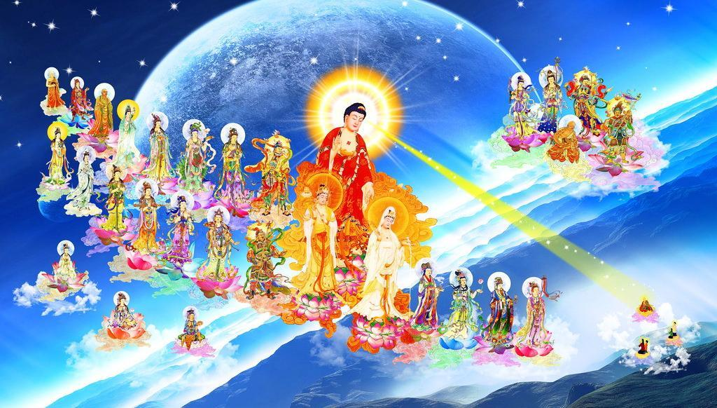
46

Slide 47
(四) 生命的終極功課 — 求生vs.求往生
47
47

Slide 48
生命本來就是一種連續函數，「生」與「死」本來就是緊密相連的，但是我們的錯誤認知與觀念把它們割裂了，只要再轉一個念頭，就可以重新接上。
生命的方程式，如果放在只有一生一世的的封閉思維架構中，只有一個答案—就是「此題無解」。
但是如果放在「十方三世」宇宙生命觀的宏觀開放思維架構中，則不但有解，而且帶來無限的希望。

Slide 49
我們要確實認清自我的色身(肉體)本來就有其相應的使用年限(賞味期)，終有衰老報廢的一天，因此一定要避免拖到身體機能衰敗，病魔纏身，乃至多重器官衰竭，最好能及早準備，見好就收！
我所極力主張的「見好就收，瀟灑走一回」，就是最好能夠「無疾而終」—身無病苦，心無罣礙，無有遺憾怨懟。千萬不要拖到「有疾而終」甚至「惡疾而終」，到時往生就有實質上的困難。

Slide 50
當個人的世壽即將圓滿前，可以從容且歡喜地迎接往生時辰的到來：透過平日的修持與願力，是能夠預知時至，從容準備。
從宗教的觀點而言，往生有如「星際之旅」，而且佛、菩薩或耶穌基督會前來接引，一定要有精神和體力，才能夠和佛、菩薩或耶穌基督相應，才能夠上得了蓮台。因此，千萬一定要保留精神與體力，以確保正念現前，身心康寧，無有恐怖，身無病苦，心無罣礙。

Slide 51
七、 捍衛自我與親人的 死亡品質與尊嚴
51
Notes:
51

Slide 52
預立安寧緩和醫療意願書

Slide 53
預立安寧緩和醫療暨維生醫療抉意願書
末期病人：指罹患嚴重傷病，經醫師診斷認為不可治癒，且有醫學上之證據，近期內病程進行至死亡已不可避免者。
安寧緩和醫療：指為減輕或免除末期病人之生理、心理及靈性痛苦，施予緩解性、支持性之醫療照護，以增進其生活品質。
維生醫療：指用以維持末期病人生命徵象但無治癒效果，而只能延長其瀕死過程的醫療措施。

Slide 54
預立安寧緩和醫療暨維生醫療抉意願書
不施行心肺復甦術：指對於臨終、瀕死或無生命徵象之病人，不施予氣管內插管、體外心臟按壓、急救藥物注射、心臟電擊、心臟人工調頻、人工呼吸等標準急救程序或其他緊急救治行為。
不施行維生醫療：指末期病人不施行用以維持生命徵象及延長其瀕死過程的醫療措施。

Slide 55
到了年老多病、體弱氣衰時，若欲善終， 千萬要避免心肺復甦術、插管…等等。
55

Slide 56
加護病房的實相： 在一堆機器的背後，您看到了什麽？ 「生命」一定要用「機器」來延續嗎？
台大醫院黃勝堅教授 ∕ 蓮花基金會陳榮基教授
56

Slide 57
(一) 現行安寧療護的 觀念侷限與認知盲點

Slide 58
經過三、四十年的推廣與努力，安寧療護在台灣已有長足的進步，甚至於在整個亞洲的評比，台灣名列第一，主要是因為台灣的安寧療護非常重視靈性照顧與宗教輔導的面向，這一點值得肯定。
然而，不可諱言，現行的安寧療護仍然存在一些觀念的侷限與認知的盲點，主要是醫護人員對於「生命」與「死亡」的基本理解，仍然未脫傳統主流醫學的狹隘框架，仍然偏重肉體生命現象的處置，而忽略或不明瞭靈性生命的需求。

Slide 59
至今有不少醫師與護理師仍然會認為，即使末期老年病人的身體功能不斷的退化和失能，但卻不到生命垂危的地步，就還不需要選擇安寧療護；換言之，要等病人拖到「生命垂危」的地步，才需要選擇安寧療護。
我認為這不只是對於「安寧療護」的錯誤認知，更是對於「生命」與「死亡」的錯誤認知與極大盲點，未能體認到超越肉體生命層面的靈性向度。

Slide 60
(二) 及早成立個人的 「往生」後援會及「往生」互助會

Slide 61
如果只是簽署了「預立選擇安寧緩和醫療意願書」還是不夠的，這只能應付行政制度與法規所需，「徒法不足以自行」，古有明訓，一紙文書不足以保障個人的死亡尊嚴，還要得到家人的認同與護持。一定要有家人願意出面「捍衛」病人的死亡尊嚴，病人的安寧意願才能獲得實質的保障。
鼓勵大家要設法成立個人的「往生」後援會及「往生」互助會，以確保您的善終與往生權益。

Slide 62
八、結語 現代醫療角色的 轉換與提升
62
62

Slide 63
現代醫療的未來發展，應該突破現行的理論與思維框架，正視與重視肉體生命終究會「自然死」的本有機制。
現代醫療應以開放的態度，面對及回應病人及家屬的靈性與宗教需求。
當面對肉體生命的末期時，現代醫療如何能夠破除傳統上「一味求生」的侷限與困境，研究如何能夠幫助病人安祥地「求往生」，以維護其「死亡的品質」與「死亡的尊嚴」，將是未來不得不面對的重大課題。

Slide 64
真誠擁抱生命，
坦然面對老病；
自在迎接死亡，
永續經營來生。
64
64

Slide 65
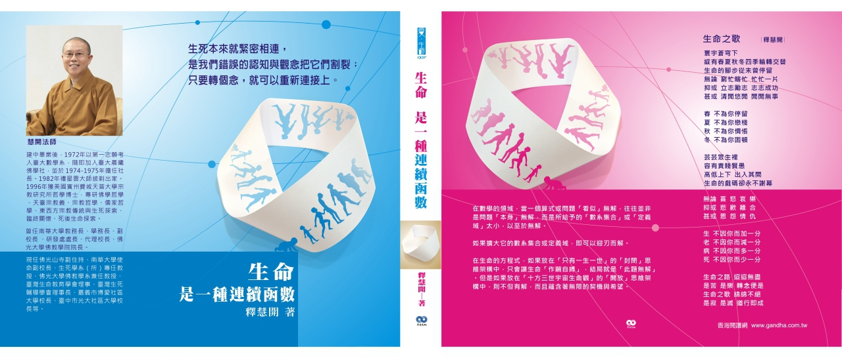
活得充實而精采，
老得成熟而睿智；
病得深思而豁達，
走得瀟灑而無憾。
65
65

Slide 66
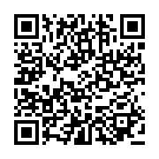
南華大學生命教育中心
執行秘書 楊先生 a123@nhu.edu.tw

Slide 67
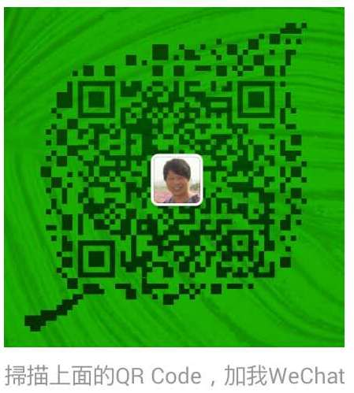
南華大學生命教育中心 執行秘書 楊先生
Line ID:
nhu-1081
WeChat ID:
nhu-1081
67

Slide 68
 敬祝大家  福慧雙修‧生死自在  謝謝聽講 
68

